Slide 1

Деятельность кафедры управления дошкольным образованием по сопровождению введения ФГОС ДО в ДОО Нижегородской области
Р.Ю. Белоусова
заведующая кафедрой, канд.пед.наук, доцент

Slide 2
Законодательная и нормативно-правовая база
Федеральный уровень
Федеральный Закон от 29.12.2012 г. № 273-ФЗ «Об образовании в Российской Федерации»;
Распоряжение правительства РФ от 22.11.12 № 2148-р Государственная программа «Развитие образования с 2013-2020гг.»;
Распоряжение правительства РФ от 30.12.2012 № 2620-р «Дорожная карта»;
Приказ Министерства образования и науки РФ от 30 августа 2013 г. № 1014 «Об утверждении Порядка организации и осуществления образовательной деятельности по основным общеобразовательным программам - образовательным программам дошкольного образования»;
Приказ МО и науки РФ от 17.10.2013г. № 1155 «Об утверждении федерального государственного образовательного стандарта дошкольного образования» (ФГОС ДО);
Письмо МО и науки РФ от 13.01.2014 № 08-10. «О проведении мероприятий по введению ФГОС ДО». Приложение: план действий по обеспечению введения ФГОС ДО;
Письмо Рособрнадзора от 07.02.2014 N 01-52-22/05-382 «О недопустимости требований от организаций, осуществляющих образовательную деятельность по программам дошкольного образования, немедленного приведения уставных документов и образовательных программ в соответствие с ФГОС ДО»;
Письмо МО и науки РФ от 28.02.2014 № 08-249 «Комментарии к ФГОС дошкольного образования»

Slide 3
Законодательная и нормативно-правовая база
Региональный уровень
Приказ Министерства образования Нижегородской области от 21.02.14 № 116 «О создании координационной группы по введению ФГОС дошкольного образования»;
Приказ МО НО от 27.02.14 № 488 «Об утверждении плана-графика действий по обеспечению введения федерального государственного стандарта дошкольного образования в Нижегородской области»
Областная целевая программа развития конкуренции на территории Нижегородской области на 2010-2018гг.

Slide 4
Задачи руководителя ДОО по введению ФГОС дошкольного образования
Нормативное обеспечение
введения ФГОС ДО
разработать и утвердить план действий по введению ФГОС ДО в образовательной организации;
разработать локальную нормативно-правовую документацию в соответствии с законодательством, Порядком организации и осуществления образовательной деятельности, ФГОС ДО;
разработать и утвердить локальные акты, регламентирующие осуществление образовательной деятельности за счет средств физических и (или) юридических лиц по договорам об оказании платных образовательных услуг;
разработать и утвердить образовательную программу ДОО;
определить перечень учебных изданий, используемых при реализации ОП ДО.

Slide 5
Задачи руководителя ДОО по введению ФГОС дошкольного образования
Финансово-экономическое обеспечение введения ФГОС ДО
разработать (внести изменения) локальные акты, регламентирующие установление заработной платы работников ДОО, в том числе стимулирующих надбавок и доплат, порядка и размеров премирования;
заключить дополнительные соглашения к трудовому договору с педагогическими работниками;
установить за счет средств, полученных от приносящей доход деятельности, различные виды материальной поддержки участников образовательных отношений.

Slide 6
Задачи руководителя ДОО по введению ФГОС дошкольного образования
Организационное обеспечение введения
ФГОС ДО
обеспечить координацию деятельности участников образовательных отношений всех структур образовательной организации;
мотивировать коллегиальные органы управления на активное участие в процедурах по введению ФГОС ДО;
обеспечить участие педагогических работников в муниципальных методических объединениях и квалификационных курсах по введению ФГОС ДО;
создать систему методической работы, обеспечивающей сопровождение введения ФГОС ДО;
организовать мониторинг удовлетворенности родителей (законных представителей) воспитанников качеством предоставляемых образовательных услуг;
разработать и реализовать модели взаимодействия ДОО с социальными партнерами;
сформировать в образовательной организации внутреннюю систему оценки качества образовательной деятельности ДОО.

Slide 7
Исследование проблемы готовности руководителя ДОО к введению
ФГОС ДО
Профессиональная готовность руководителя – объект, обладающий качествами сложной развивающейся системы в условиях изменений, связанных с требованиями ФГОС ДО в дошкольной образовательной организации (ДОО).
Компоненты готовности руководителя к введению ФГОС ДО:
Мотивационный.
Информационный.
Операционально-технологический.

Slide 8
Компоненты готовности руководителя
Мотивационный компонент
Показатели:
принятие руководителем ситуации изменений в ДОО в условиях введения ФГОС ДО;
выполнение взятых обязательств по созданию условий введения ФГОС ДО в ДОО;
создание в коллективе ДОО благоприятного мотивационного климата;
установка на достижение профессионализма в управлении ДОО.
Оптимальный
Достаточный
Критический
Недопустимый
Уровни

Slide 9
Компоненты готовности руководителя
Информационный компонент
    Показатели:
    умение руководителя принимать управленческие решения в условиях введения ФГОС ДО;
    обеспечение координации деятельности участников образовательных отношений ДОО по введению ФГОС ДО;
    организация мониторинга и контроля введения ФГОС ДО в ДОО;
    владение технологиями (способами) обеспечения конкурентоспособности ДОО.
Оптимальный
Достаточный
Критический
Недопустимый
Уровни

Slide 10
Компоненты готовности руководителя
Операционально-технологический компонент
Показатели:
знания о структуре и содержании ФГОС ДО, порядке организации и осуществления образовательной деятельности по ОП ДО;
знания об организации образовательной деятельности ДОО в условиях социального партнерства;
представление о противоречиях и трудностях («рисках») введения ФГОС ДО и способах их разрешения;
знания теории менеджмента для обеспечения конкурентоспособности ДОО в условиях введения ФГОС ДО.
.
Оптимальный
Достаточный
Критический
Недопустимый
Уровни

Slide 11
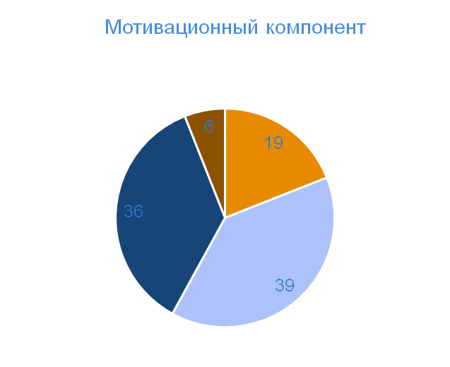
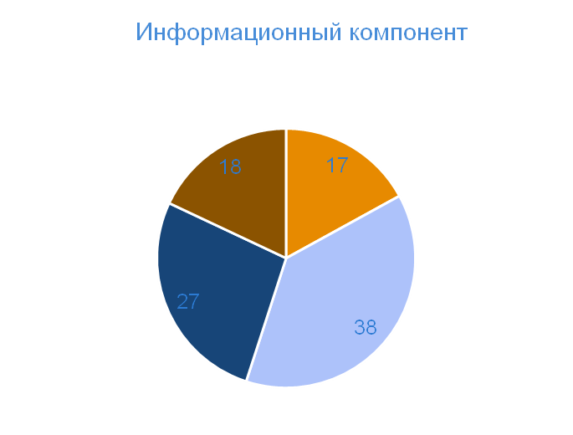
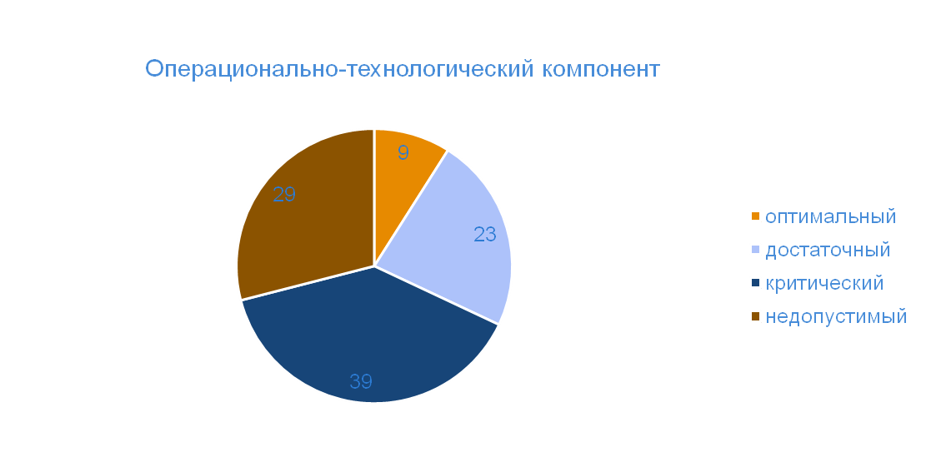
Результаты исследования
Notes:
11

Slide 12
Проблемы управления ДОО в контексте ФГОС
отсутствие исследований по проектированию модели ДОО как открытой системы в соответствии с требованиями ФГОС ДО и Порядком организации и осуществления образовательной деятельности по ОП дошкольного образования;
отсутствие в современных нормативных документах и теоретико-методической литературе единых стандартизированных подходов к содержанию компетентностной сферы руководителей ДОО;
отсутствие в теоретико-методической литературе единых стандартизированных подходов к содержанию образовательной среды ДОО в рамках ФГОС;
отсутствие эффективной поддержки развития негосударственного сектора дошкольного образования в условиях введения ФГОС ДО;
Notes:
12

Slide 13
Проблемы управления ДОО в контексте ФГОС
Недостаточный уровень владения руководителями ДОО:
технологиями управления деятельностью в ДОО и недостаточность соответствующего организационно-методического инструментария;
способами проектирования и реализации ОП ДО в соответствии с требованиями ФГОС ДО и недостаточность соответствующего программно-методического инструментария;
способами организации социального партнерства;
способами проектирования информационного пространства ДОО в контексте ФГОС
Notes:
13

Slide 14
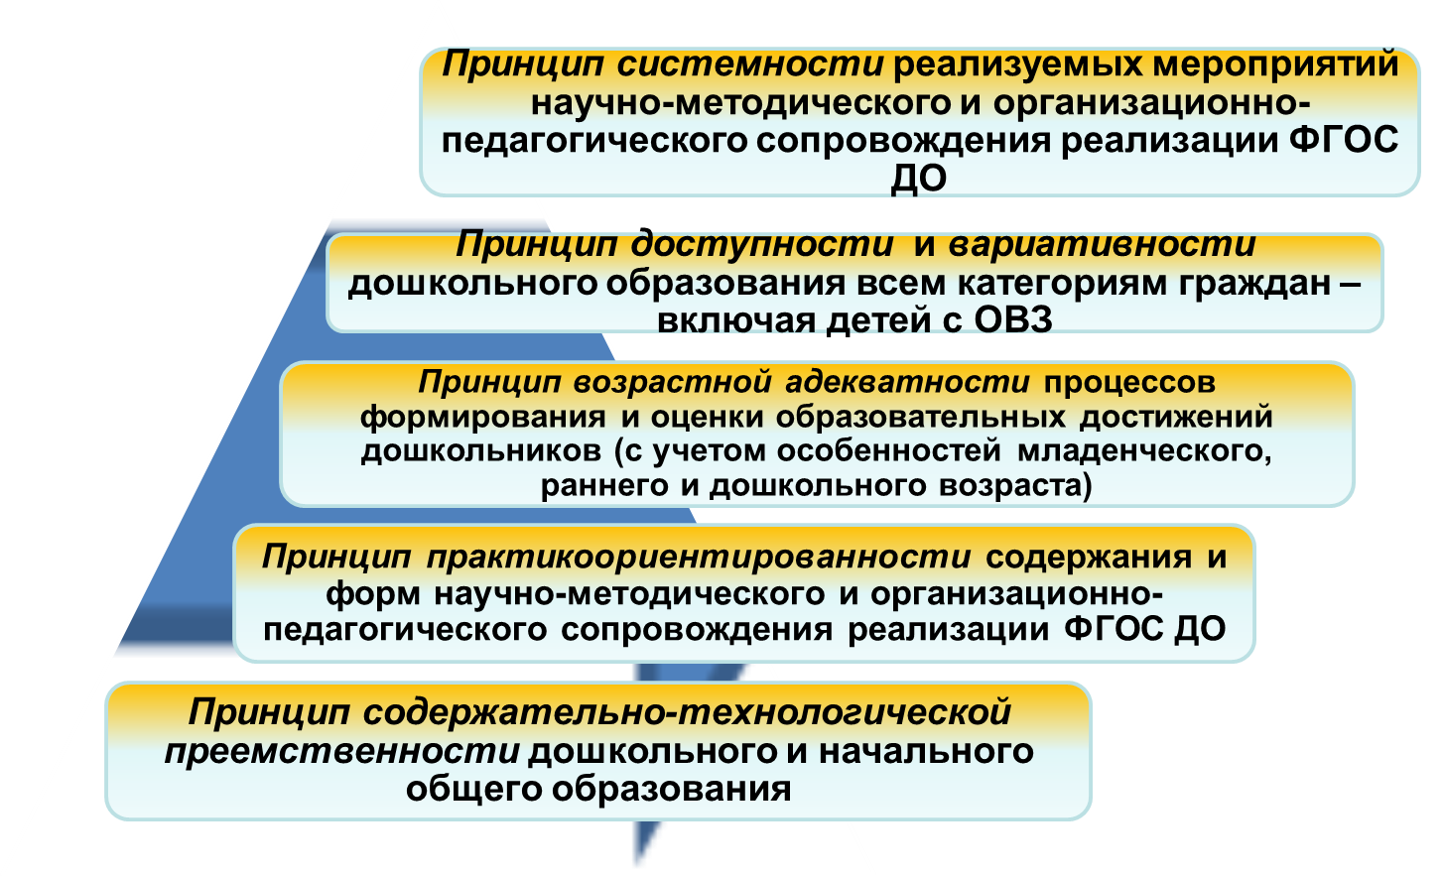
Основные принципы разработки Стратегии
Notes:
14

Slide 15
Стратегические цели
Изучение, анализ и систематизация существующего нормативно-правового, теоретико-методологического и организационно-методического обеспечения деятельности ДОО в условиях введения ФГОС
Разработка и реализация организационно-методического сопровождения системы условий образовательной деятельности ДОО в рамках введения ФГОС
Повышение доли педагогических и руководящих работников дошкольных образовательных организаций, прошедших в течение последних трех лет повышение квалификации или профессиональную переподготовку, в общей численности педагогических и руководящих работников ДОО, до 100% к 2016 году
Notes:
15

Slide 16
Задачи кафедры по реализации стратегии в процессе научно-исследовательской деятельности
Разработка, апробация, экспертиза и внедрение:
модели ДОО как открытой образовательной системы в соответствии с ФГОС ДО
компетентностной модели руководителя ДОО в соответствии с ФГОС ДО
модели образовательной среды ДОО как системы условий социализации детей в ДОО
организационно-методического сопровождения:
вариативных форм дошкольного образования в условиях введения ФГОС
проектирования ОП ДО
проектирования образовательной среды ДОО как системы условий социализации детей в ДОО
технологии социального партнерства в ДОО

Slide 17
Задачи кафедры по реализации стратегии в процессе образовательной деятельности
Разработка, апробация, экспертиза и внедрение:
новых дополнительных профессиональных программ для руководителей ДОО по введению ФГОС ДО;
системы поэтапного повышения квалификации и переподготовки руководителей и специалистов ДОО по вопросам ФГОС ДО;
организационно-методического сопровождения деятельности стажёрских площадок для руководителей ДОО по сопровождению реализации ФГОС ДО;
материалов по информационному обеспечению введения ФГОС ДО.
Notes:
17

Slide 18
Результаты деятельности кафедры по реализации стратегии
Научно-исследовательская и инновационная деятельность
  Результаты исследования готовности руководителей ДОО к введению ФГОС ДО
  Стратегия деятельности кафедры по сопровождению введения ФГОС ДО
  Профессиональная нормативно-компетентностная модель руководителя ДОО
  Модель ДОО как открытой образовательной системы
  Пакет методических материалов для руководителей ДОО по итогам инновационной деятельности.
  Тема «Организационно-методическое обеспечение перехода ДОО к ФГОС дошкольного образования».
  Исполнители: МБДОУ № 20 Нижегородского района, МБДОУ № 4 Автозаводского района, МБДОУ №№ 11, 15, 16 г. Сергач, МБДОУ № 45 Автозаводского района г. Нижнего Новгорода.

Slide 19
Результаты деятельности кафедры по реализации стратегии
Научно-методическая деятельность
Образовательная программа дошкольного образования: Технология проектирования на основе требований ФГОС ДО/Под ред. А.А.Майера и др.
Авторы: Абсалямова А.Г., Антонова М.О., Арасланова Е.В., Белоусова Р.Ю. и др. - М.: Академкнига/Учебник, 2014. - 128 с. - (Библиотека руководителя и методиста. Введение ФГОС.)
Проектирование вариативных моделей и технологий управления дошкольным образованием.
Сборник материалов научно-практической Интернет-конференции. - Н.Новгород: ГБОУ ДПО «Нижегородский институт развития образования», 2014. - 447 с.
Развитие вариативных форм дошкольного образования в контексте социального запроса семьи: сборник информационно-методических материалов/сост. и науч. ред. Р.Ю.Белоусова, Т.А.Ревягина. – Н.Новгород: Нижегородский институт развития образования, 2015. – 167 с.

Slide 20
Результаты деятельности кафедры по реализации стратегии
Научно-методическая деятельность
Белоусова Р.Ю. К проблеме профессиональной готовности руководителя ДОО к введению ФГОС дошкольного образования//Нижегородское образование. - 2014. - №3. - С. 82-89.
Новоселова А.Н. Нормативные требования к сайту ДОО и проблемы их реализации//Нижегородское образование. - 2014. - №3.
Вербовская Е.В., Ревягина Т.А. Теоретические основы и практический опыт реализации принципа индивидуализации в системе дошкольного образования.//Мир психологии. - 2015. - №1.
Белоусова Р.Ю., Костригин А.А. Целевые ориентиры дошкольного образования в контексте ФГОС как ценностная основа управления ДОО. //рукопись статьи в журнал Нижегородское образование. - 2015. - №3.
Кольцова И.Н., Ревягина Т.А. Духовно – нравственное воспитание в образовательном пространстве ДОО в контексте реализации ФГОС ДО//Нижегородское образование. - 2015. - №3.
Вербовская Е.В., Ревягина Т.А. Организационно-методическое и психолого-педагогическое сопровождение взаимодействия семьи и ДОО в условиях введения ФГОС ДО// рукопись статьи в журнал «Нижегородское образование». - 2015. - № 3.
Notes:
20

Slide 21
Результаты деятельности кафедры по реализации стратегии
Региональные и межрегиональные мероприятия
Семинары-совещания для тьюторов каскадной модели обучения воспитателей ДОО по ФГОС ДО (август 2014, май 2015, сентябрь 2015)
Интернет-семинар: «Сайт ДОО как зеркало профессиональных достижений» (2014)
Участие в семинаре-совещании для специалистов органов, осуществляющих управление в сфере образования муниципальных районов, городских округов, курирующих вопросы дошкольного образования «Система мониторинга в дошкольной организации в рамках ФГОС дошкольного образования», доклад «Мониторинг управленческих условий реализации ОП в контексте ФГОС ДО» (2014)
Участие в Третьем Всероссийском семинаре «Развитие дошкольного образования на современном этапе» издательства «ТЦ СФЕРА» г. Москва, Выступление на круг-лом столе по теме «Профессиональная готовность руководителя ДОО к введению ФГОС ДО» (2015)
Notes:
21

Slide 22
Результаты деятельности кафедры по реализации стратегии
Образовательная деятельность
Модульные программы повышения квалификации:
«Менеджмент дошкольной образовательной организации в условиях реализации ФГОС ДО»;
«Вариативные формы дошкольного образования: модели организации образовательной деятельности»;
«Стратегический менеджмент ДОО в контексте ФГОС ДО»
«Проектирование деятельности ДОО в условиях реализации ФГОС ДО» (очно-дистанционно)
«Деятельность руководителя в условиях реализации ФГОС ДО» (очно-дистанционно)

Slide 23
Результаты деятельности кафедры по реализации стратегии
Образовательная деятельность
Программы вариативных образовательных модулей
Нормативно-правовое регулирование образовательной деятельности ДОО в контексте ФГОС ДО
Региональная стратегия развития дошкольного образования в контексте ФГОС ДО
Организационно-методическое обеспечение аттестации педагогических и руководящих работников ДОО;
Организационная структура управления ДОО в контексте «ФЗ об образовании в РФ»
Развитие информационной среды в ДОО в условиях реализации ФГОС ДО

Slide 24
Результаты деятельности кафедры по реализации стратегии
Образовательная деятельность
Программы вариативных образовательных модулей
Эффективный контракт в дошкольном образовании
Система управления персоналом в контексте ФГОс ДО
Деятельность руководителя по энергосбережению и повышению энергоэффективности
Программа развития как инструмент стратегического управления ДОО
Система планирования деятельности ДОО в контексте ФГОС ДО
Организация контроля в ДО
Технология разработки образовательной программы в соответствии с требованиями ФГОС ДО
Организационно-содержательное обеспечение социального партнерства

Slide 25
Результаты деятельности кафедры по реализации стратегии
Образовательная деятельность
Программы мобильных семинаров
Управление ДОО в условиях реализации ФГОС ДО
Планирование деятельности ДОО в контексте ФГОС ДО
Правовое регулирование деятельности ДОО в условиях реализации ФГОС ДО
Управление качеством образовательной деятельности на основе мониторинга
Управление персоналом ДОО в условиях реализации ФГОС ДО

Slide 26
Результаты деятельности кафедры по реализации стратегии
Стажерские площадки
Организационно-содержательное обеспечение реализации ФГОС ДО в ДОО (МБДОУ № 16 г. Сергач)
Организационно-содержательное обеспечение духовно-нравственного воспитания детей в ДОО (МБДОУ № 15 г. Сергач)
«Платные дополнительные образовательные услуги в ДОО в условиях внедрения ФГОС ДО» (МАДОУ "Детский сад № 415», МАДОУ «Детский сад №114», МАДОУ "Детский сад №390" г. Нижнего Новгорода)
«Система работы с коллективом ДОО по профилактике синдрома психического выгорания в условиях внедрения ФГОС ДО» (МБДОУ № 395 "Колобок», МБДОУ «Детский сад № 147», МБДОУ «Детский сад № 40» г. Нижнего Новгорода

Slide 27
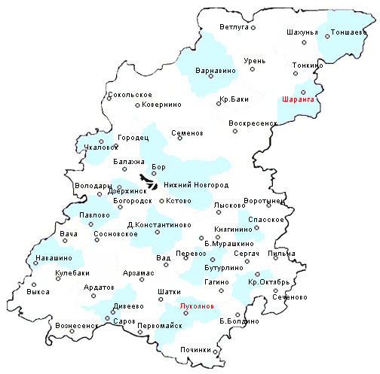
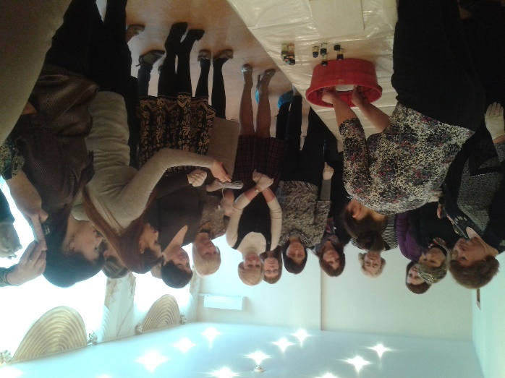
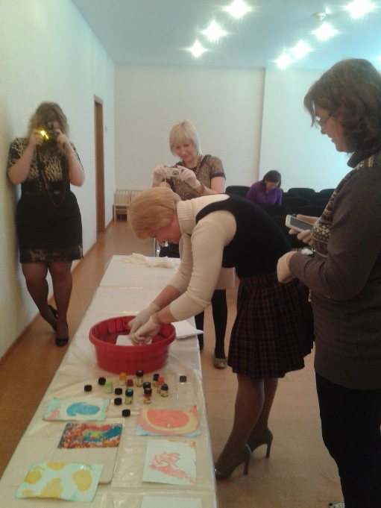
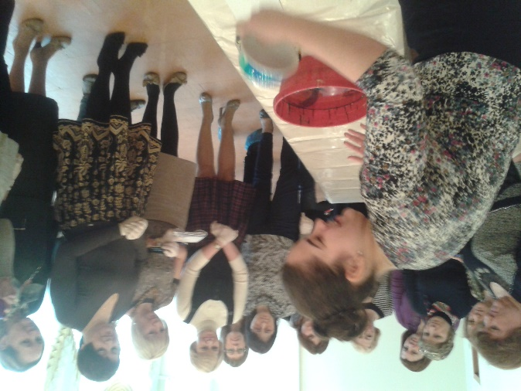
СТАЖИРОВКА СЛУШАТЕЛЕЙ КУРСОВ

Slide 28
Перспективные задачи
Научная и проектная деятельность
Разработка модели образовательной среды (в том числе социокультурной) ДОО в рамках ФГОС ДО
Исследование проблемы организации образовательной деятельности в группах различной направленности в соответствии с нормативной базой ДОО
Исследование проблемы организации работы с детьми-инофонами в условиях детского сада
Разработка технологий и организационно-методического инструментария управления образовательной деятельностью в ДОО
Разработка и апробация исследовательского проекта «Сельский детский сад: новые возможности в условиях реализации ФГОС ДО»

Slide 29
Перспективные задачи
Образовательная деятельность
развитие межкафедрального сотрудничества в учебной деятельности, учет в проектировании программ курсов и модулей результатов научных исследований ППС кафедры по проблемам реализации ФГОС ДО;
разработка УМК к модульным курсам и проблемно-тематическим семинарам;
усиление роли стажерских площадок в повышении квалификации педагогических работников ДОО, разработка программ стажировок;

Slide 30
Перспективные задачи
Образовательная деятельность
проектирование и реализация новых образовательных программ: «Содержание и организация деятельности ДОО по дополнительным общеобразовательным программам дошкольного образования», «Реализация инклюзивного образования в деятельности ДОО в контексте требований ФГОС» и др.;
консалдинговая поддержка новых детских садов, введенных в эксплуатацию в рамках МРСДО;
внедрение программ и модулей по вопросам командообразования в ДОО в условиях реализации ФГОС ДО.

Slide 31
Перспективные задачи
Подготовка и проведение межрегиональной научно-практической конференции
«Профессионально-личностное развитие руководителя ДОО в условиях дополнительного профессионального образования»
(Ноябрь 2016г.)

Slide 32

Государственное бюджетное образовательное учреждение
дополнительного профессионального образования
«Нижегородский институт развития образования»
Контактная информация:
Кафедра управления дошкольным образованием
Заведующий кафедрой
кандидат педагогических наук, доцент
Белоусова Римма Юрьевна
603122, г.Нижний Новгород, ул.Ванеева, 203
т. (831) 468-57-65
kudoniro@yandex.ru

